Slide 1
Chào mừng các thầy cô giáo về dự giờ
Lớp 1A
Môn: Toán
Bài 10: Phép cộng trong phạm vi 10
Tiết 1: Gộp lại thì bằng mấy?
Giáo viên: Phạm Thị Thúy Hòa

Slide 2


  Khởi động

Slide 3


Slide 4
Bài 10: Phép cộng trong phạm vi 10
Tiết 1: Gộp lại thì bằng mấy?

Slide 5
  Khám phá

Slide 6
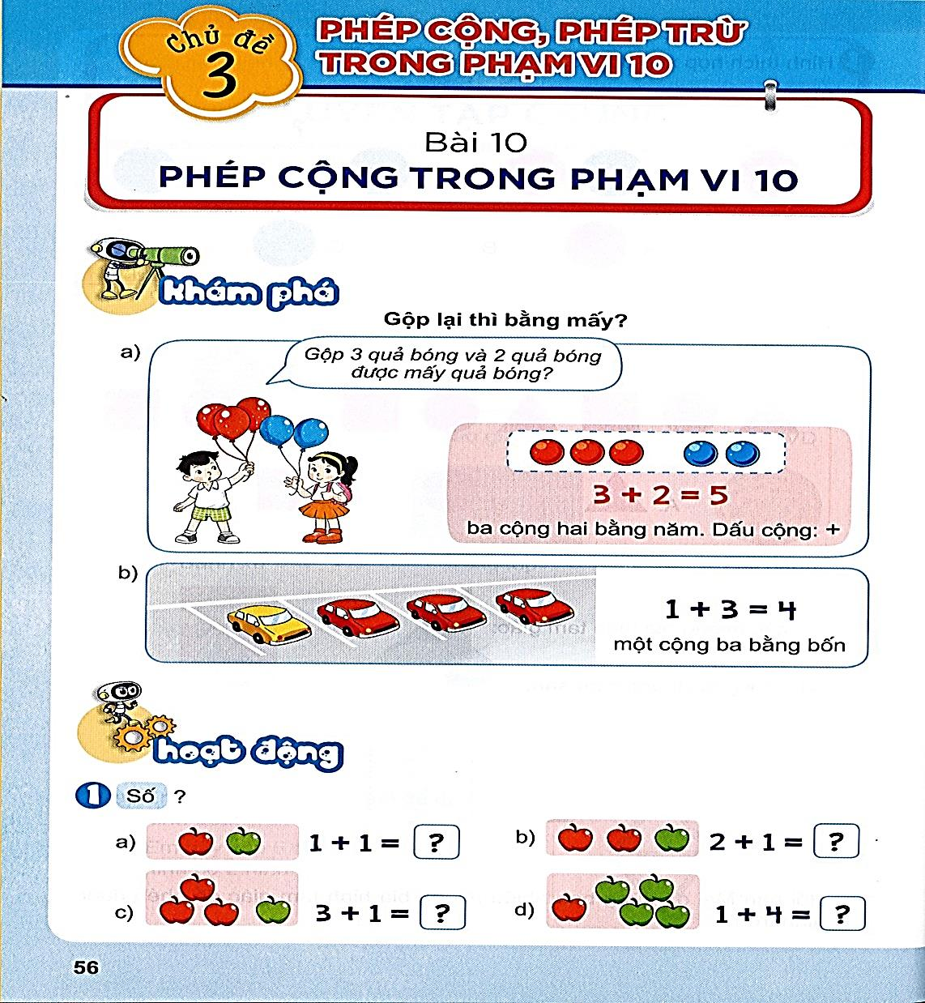
Gộp 3 quả bóng và 2 quả bóng được mấy quả bóng?
3
+
2
=
5
Ba cộng hai b»ng n¨m
DÊu céng :
+

Slide 7


1 + 3 = 4
Một cộng ba b»ng bốn.

Slide 8
5
3 + 2 =
1 + 3 =
4

Slide 9
  Hoạt động

Slide 10


1
?
Số
a)
1+ 1 = ?
2 + 1 = ?
2
b)
3
3+ 1= ?
c)
4
d)
1+ 4 = ?
5

Slide 11
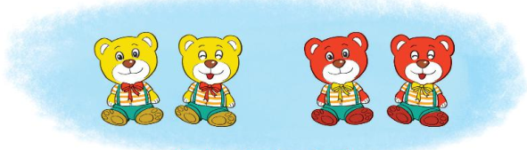
2
?
Số
a)
2
+
2
=
4
?
?

Slide 12
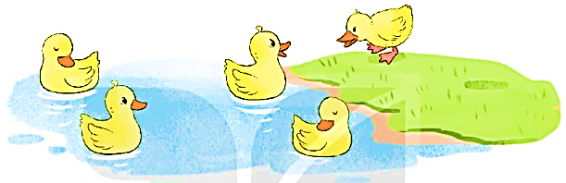
2
?
Số
b)
1
=
5
4
+
?
?

Slide 13
Số
?
3
a)
5
3
4
3
1
2
2
2
2
1 + 2 =
4
2 + 3 =
5
3
2 + 2 =
?
?
?
b)
4
?
?
?
3
2
1
3
1
2
1
1
1 + 1 =
2
3 + 1 =
4
2 + 1 =
3
?
?
?

Slide 14
  Hoạt động vận dụng
Trò chơi: Hộp quà bí mật

Slide 15








Slide 16







3 + 2 = ?
5
Phần thưởng là một cục tấy
GO HOME

Slide 18

1 + 3 = ?
4
Phần thưởng là một cái bút chì.
GO HOME

Slide 20
2 + 1 = ?
3
Phần thưởng là một tràng pháo tay.
GO HOME

Slide 22



XIN CHÂN THÀNH CẢM ƠN CÁC THẦY CÔ GIÁO VÀ CÁC EM !

